Slide 1
Erkenningsonderzoeken leersteuncentra
Infosessie - Brussel 2 oktober 2023
Update: 15 december 2023

Slide 2
agenda
Wat eraan voorafging?
Ontwikkelwerk: van referentiekader naar toezichtkader
Try-outs
Het resultaat?
De erkenningsonderzoeken half november 2023 - juni 2024
Wat & hoe onderzoeken we?
Wie betrekken we?
Hoe oordelen we?
Hoe zich hierop voorbereiden als leersteuncentrum?

Slide 3
GOED OM WETEN
Niet nodig om alles neer te pennen
De PPT is beschikbaar op Doorlichting leersteuncentra (lsc) | Onderwijsinspectie
Vragen of onduidelijkheden?
Op het einde van de toelichting is er ruimte om vragen te stellen

Slide 4
Onze opdracht
Uit het decreet Leersteun, art. 29:
§1. Leersteuncentra die opgenomen zijn in het protocol, vermeld in artikel 21, zijn voorlopig erkend voor schooljaar 2023-2024 en schooljaar 2024-2025.
§2. In het schooljaar 2023-2024 onderzoekt de onderwijsinspectie, via een doorlichting ter plaatse, of het leersteuncentrum dat is opgenomen in het protocol, vermeld in artikel 21, en is opgericht vanaf schooljaar 2023-2024, voldoet aan de decretaal vastgelegde voorwaarden voor een erkenning als vermeld in artikel 28.
Na de doorlichting bezorgt de onderwijsinspectie een rapport met een advies aan de Vlaamse Regering. De Vlaamse Regering beslist uiterlijk op 30 november 2024 over de erkenning.
§3. Een erkenning of het besluit om een leersteuncentrum niet te erkennen heeft uitwerking vanaf de start van het schooljaar dat volgt op de beslissing van de Vlaamse Regering, vermeld in paragraaf 2.

Slide 5
erkenningsvoorwaarden
Art. 28. Het leersteuncentrum wordt erkend als het voldoet aan de volgende voorwaarden:
het leersteuncentrum eerbiedigt de internationaalrechtelijke en grondwettelijke beginselen inzake de Rechten van de Mens en van het Kind in het bijzonder;
het leersteuncentrum is georganiseerd onder de verantwoordelijkheid van een bestuur;
het bestuur kan aantonen, via een omgevingsanalyse, dat het leersteuncentrum doelmatig en leefbaar is;
het leersteuncentrum is gevestigd in gebouwen en lokalen die aan de voorwaarden voor de hygiëne, de veiligheid en de bewoonbaarheid voldoen;
het leersteuncentrum beschikt over een infrastructuur en uitrusting waardoor de taken kwaliteitsvol uitgevoerd kunnen worden en de reglementering over de bescherming van de persoonlijke levenssfeer nageleefd kan worden;
het bestuur maakt de controle van de onderwijsinspectie mogelijk;
het leersteuncentrum leeft de bepalingen over de taalregeling in het onderwijs en de taalkennis van het personeel na;

Slide 6
erkenningsvoorwaarden
het leersteuncentrum voert de opdrachten uit conform dit decreet;
het leersteuncentrum voert een kwaliteitsbeleid;
het leersteuncentrum werkt samen met zowel scholen voor gewoon basisonderwijs als scholen voor gewoon secundair onderwijs;
een specifiek leersteuncentrum type 4, 6 of 7 heeft een structurele samenwerking met één of meerdere leersteuncentra voor de types waarvoor het leersteun aanbiedt. Een specifiek leersteuncentrum kan geen erkenning krijgen voor een type waarvoor het geen structurele samenwerking heeft;
een specifiek leersteuncentrum type 4, 6 of 7 maakt deel uit van een erkende en gefinancierde of gesubsidieerde school voor buitengewoon onderwijs met een onderwijsaanbod in minstens één type waarvoor leersteun wordt geboden;
het leersteuncentrum beschikt over een leersteunraad, vermeld in artikel 23;
het leersteuncentrum voert een doeltreffend beleid rond het rookverbod, vermeld in artikel 4 tot en met 7 van het decreet van 6 juni 2008 houdende het instellen van een rookverbod in onderwijsinstellingen en centra voor leerlingenbegeleiding.

Slide 7
Wat eraan voorafging
Ontwikkelwerk: van referentie- naar toezichtkader
Primaire bronnen:
Leersteundecreet inclusief de erkenningsvoorwaarden
Referentiekader kwaliteitsvolle leersteun
In samenwerking met departement, academici
Ontwikkelingsschalen in overeenstemming met de ontwikkelingsschalen van andere toezichtkaders
Met specifieke aandacht voor belangrijke aspecten uit de regelgeving zoals de omgevingsanalyse, leersteunraad, het informatiepunt, de aanwending van de middelen, de samenwerkingsafspraken met scholen ...

Slide 8
Toezichtkader
LEERSTEUN
KWALITEITSBELEID EN KWALITEITSONTWIKKELING
K1. Visie en strategisch beleid K2. Organisatiebeleid K3. Leersteunbeleid K4. Cyclische evaluatie van de kwaliteit K5. Betrouwbare evaluatie van de kwaliteit K6. Borgen en bijsturen
KERNPROCESSEN |  | ONDERSTEUNEND PROCES
LEERSTEUN OP MAAT | SAMENWERKING | PERSONEELSBELEID EN PROFESSIONALISERING
LM1. Leersteun op maat van de leerling LM2. Leersteun op maat van de leraar LM3. Leersteun op maat van het schoolteam | S1. Samenwerken met leerlingen, ouders, leraren en schoolteams S2. Samenwerken met externe partners | P1. Personeelsbeleid P2. Professionalisering P3. Aanvangsbegeleiding
LEERSTEUNPRINCIPES
LP1. Handelingsgericht samenwerken LP2. Inbedding van leersteun in de klaspraktijk LP3. Coachende en emancipatorische aanpak LP4. Handelingsplanmatige, cyclische en dynamische aanpak LP5. Resultaatgericht werken
BEWOONBAARHEID, VEILIGHEID EN HYGIENE

Slide 9
K1 Visie en strategisch beleid
BENEDEN DE VERWACHTING | BENADERT DE VERWACHTING | VOLGENS DE VERWACHTING |  | OVERSTIJGT DE VERWACHTING (niet bij erkenningsonderzoek)
Het leersteuncentrum heeft weinig zicht op wat het met leersteun wil bereiken, hoe het de leersteunwerking wil vormgeven en hoe het de ontwikkeling van de leerlingen met specifieke onderwijs- en ondersteuningsbehoeften wil stimuleren en de leraren en schoolteams wil versterken. Die beperkte visie is in strijd met de regelgeving. Uit de werking van het leersteuncentrum en uit de leersteunpraktijk blijkt weinig gemeenschappelijke doelgerichtheid. | Het leersteuncentrum weet wat het met leersteun wil bereiken. Het leersteuncentrum laat kansen liggen om die visie af te stemmen op de regelgeving. Het heeft beperkt zicht op hoe het zijn visie wil realiseren. Het centrum stimuleert de gezamenlijke verantwoordelijkheid om de visie te realiseren in beperkte mate. | Het leersteuncentrum weet wat het met leersteun wil bereiken, hoe het de leersteunwerking wil vormgeven en hoe het de ontwikkeling van de leerlingen met specifieke onderwijs- en ondersteuningsbehoeften wil stimuleren en de leraren en schoolteams wil versterken. De visie is afgestemd op de regelgeving. Ze vindt ingang in de werking van het leersteuncentrum, de leersteunpraktijk en in de samenwerking met alle partners. Het leersteuncentrum stimuleert de gezamenlijke verantwoordelijkheid om de visie te realiseren. |  | Het leersteuncentrum weet wat het met leersteun wil bereiken, hoe het de leersteunwerking wil vormgeven en hoe het de ontwikkeling van de leerlingen met specifieke onderwijs- en ondersteuningsbehoeften wil stimuleren. De visie is afgestemd op de regelgeving. Ze vindt breed en zichtbaar ingang in de werking van het leersteuncentrum, de leersteunpraktijk en in de samenwerking met alle partners. Het leersteuncentrum stimuleert de gezamenlijke verantwoordelijkheid om de visie te realiseren. Het stuurt zijn visie bij waar nodig. De manier waarop het leersteuncentrum zijn visie ontwikkelt en een strategisch beleid voert, is een voorbeeld van goede praktijk.

Slide 10
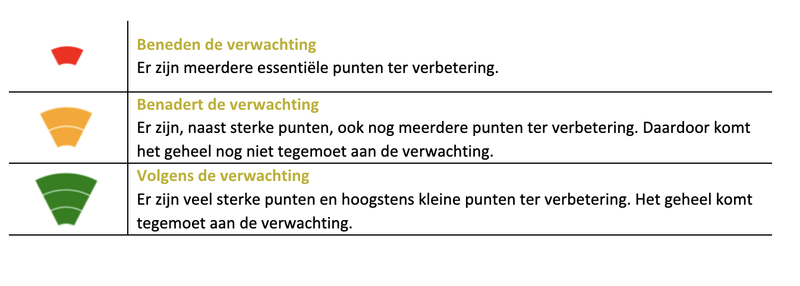
Ontwikkelingsschalen
Drie ontwikkelingsniveaus

Slide 11
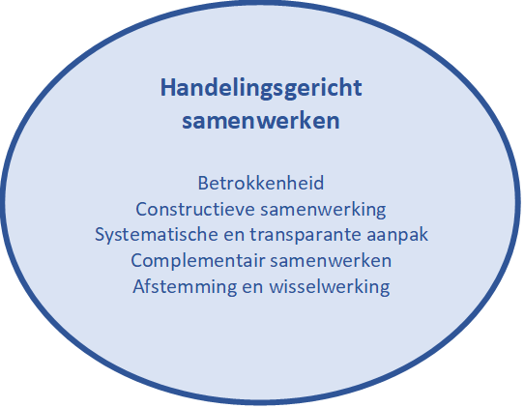
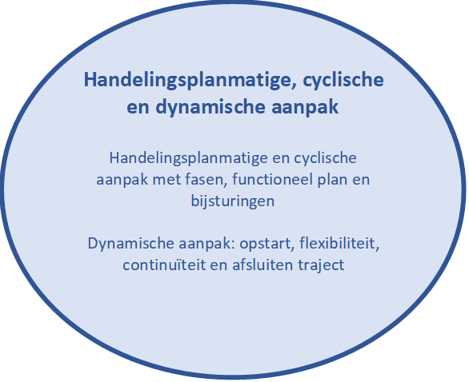
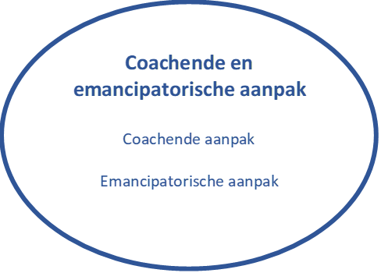

Slide 12
Try-outs
Try-outs (juni 2023)
In twee ondersteuningsnetwerken en een buo-school die vanaf 1/9 een specifiek leersteuncentrum is
In partnerschap met departement
Opzet van de try-outs:
testen van de ontwikkelingsschalen en de kritische kenmerken
testen van de methodologie met specifieke aandacht voor het betrekken van leraren en ouders, operationalisering van aspecten van de regelgeving ...

Slide 13
Try-outs: onze ervaringen
Algemeen
Positieve samenwerking in open dialoog
Relevante en kritische feedback t.a.v. toezichtkader en methodologie
Sterktes
Visie
Handelingsgericht samenwerken
Leerlinggerichte leersteun
Professionaliseringsinitiatieven
Zelfkritisch vermogen
Aandachtspunten
Leersteun op lerarenniveau
Inbedding van leersteun in de klaspraktijk
(Handicapspecifieke) expertise
Samenwerking met CLB en PBD
Aanwending van de middelen

Slide 14
Try-outs: getuigenis vanuit het werkveld

Slide 15
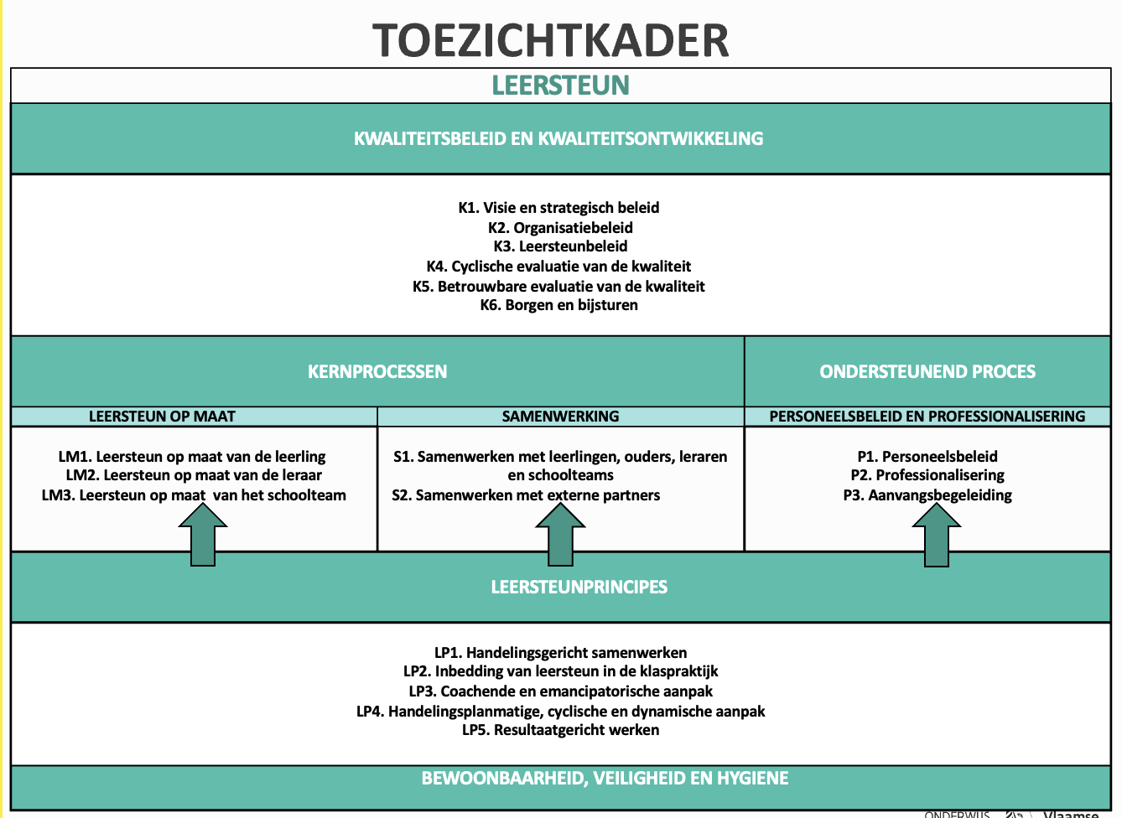
Toezichtkader
Helder en duidelijk kader
Concrete vertaling referentiekader
Kapstok/houvast voor beleid en werking
Notes:
Toelichting
- Duidelijke vertaling van het referentiekader naar beleid en werking toe
- Vormt een houvast – kapstok om je beleid en werking in kaart te brengen en vorm te geven.
- Eigen beleving: toezichtskader was voor mij zeer verhelderend en vormde een goede houvast en duidelijke vertaling van de decretale verwachtingen in het referentiekader.

Slide 16
Try-out – voorbereiding
Communicatie m.b.t. verloop proefdoorlichting
Mondelinge toelichting
Ondersteunende documenten
Informatiedocument
Planningsdocument
Notes:
Toelichting informatiedocument
- Tijdlijn met momenten waarop gegevens worden opgevraagd en uitgewisseld
- Gebruikt als basis om info te geven aan team en/of scholen m.b.t. verloop

Slide 17
Try-out – voorbereiding
Interne voorbereiding
Informeren betrokken leerondersteuners rond verloop + leidraad voorzien
Tijdig communiceren naar directies
Zoeken van ouders voor de gesprekken
Ouders GC-trajecten → gericht bevraagd via betrokken leerondersteuners try-out
Ouders IAC-trajecten → gericht bevraagd via de leerondersteuners met IAC-trajecten
Zoeken van leerkrachten voor gesprekken
In afstemming met de school, leerkracht en betrokken leerondersteuners try-out
Groeikans: online gedeeld document
Notes:
Toelichting
Tijdig communiceren naar directies
- Online bevraging ouders/leerkrachten
- Gesprekken leerkrachten
Tip: online gedeeld document
om mogelijke deelnemers en contactgegevens te verzamelen vanuit de leerondersteuners

Slide 18
Try-out – voorbereiding
Interne voorbereiding
Opmaak voorbereidende documenten voor inspectie
Toegang tot platform voorzien (bij de start): afzonderlijk account voor inspectie
Communicatie met inspectie
Steeds duidelijke communicatie (mail/telefonisch)
Vlot bereikbaar bij problemen of vragen

Slide 19
Try-out – methodologie
Online bevraging ouders - leerkrachten
Moeilijk om breed spectrum aan ouders/leerkrachten te bereiken
Feedback inhoud/taal/vraagstelling bevraging
Online gesprek met ouders
Positieve reacties
Online gesprek met leerkrachten
Positieve reacties

Slide 20
Try-out – methodologie
Gesprek beleidsteam (beleid/resultaten bevraging)
Beleid
Open gesprek
Voorstellen werking + bijkomende vragen waar nodig
Resultaten
Vragen rond resultaten en werking
Groeikans: resultaten op voorhand al even analyseren
Beperkte tijd

Slide 21
Try-out – methodologie
Casusgesprek met leerondersteuners
Ondersteunende visualisatie vanuit inspectie was helpend
Confronterend: kritische blik vanuit inspectie
Gesprek met leerondersteuners (beleid/resultaten bevraging)
Goed gevoel bij leerondersteuners – grotere groep/elkaar aanvullen
Methodiek werkte ondersteunend
Open gesprek
Groeikans: resultaten bevraging op voorhand doorsturen naar leerondersteuners
Notes:
Beleidsgesprek
- leerondersteuners hadden het gevoel dat hier meer diepgang kon worden bekomen en het bredere verhaal kon worden verteld

Slide 22
Try-out – methodologie
Reflectiegesprek leerondersteuners
Positieve reacties over gesprek en methodiek
Zette leerondersteuners aan tot reflecteren over werking
Kritische en opbouwende blik/input vanuit inspectie
Goede oefening om ook met het team te doen
Reflectiegesprek beleid
Zelfde methodiek (verschil: inhoud uitgebreider)
Reflectiegesprek vormt een samenvatting van de doorlichting
Algemeen overzicht

Slide 23
Na de doorlichting
Reflectiegesprek beleid – betrokken leerondersteuners
Terugkoppeling team via inschalingsoefening

Slide 24
ontwikkelingsschalen
Verhelderen verwachtingen items toezichtskader (volgens de verwachting)
Reflectietool
Doorlichting: schalen steeds binnen handbereik gehad
Notes:
Verwachtingen onder ieder deel helder
Gebruiken als reflectietool binnen beleid en team
Doorlichting: voor, tijdens en na doorlichting frequent erbij genomen om te reflecteren en onszelf in te schalen.

Slide 25
Samenvattend: ervaring doorlichting
Notes:
Mijn gevoel was enerzijds dat de doorlichting zeer intens was: de voorbereiding en het doorlopen van de try-out houdt je bezig, je hebt heel veel gemengde gevoelens. Anderzijds hebben we het als team de doorlichting vooral als een groeikans gezien en ervaren en heeft dit voor ons wel het beeld scherp gesteld waar we nog moeten in groeien als team.

Slide 26
ERKENNINGSONDERZOEK (EKO)
Erkenningsvoorwaarden onderzoeken en beoordelen in elk LSC (leersteuncentrum)
Erkenningsonderzoeken gaan van start op 20/11/2023
Selectie van ontwikkelingsschalen (ter stimulering en onderbouwing)
het kwaliteitsbeleid en de kwaliteitsontwikkeling, met ontwikkelingsschalen K1 tot K3 (ter onderbouwing van erkenningsvoorwaarden 8, 9 en 13)
de leersteunpraktijk, met ontwikkelingsschalen LM1, LM2, S2, LP1, LP2 en LP4 (ter onderbouwing van erkenningsvoorwaarden 8, 10 en 11)
de bewoonbaarheid, veiligheid en hygiëne, met ontwikkelingsschalen BVH1 (planning en uitvoering) en BVH2 (ondersteuning) (ter onderbouwing van erkenningsvoorwaarden 4, 5 en 14)
de overige regelgeving (zoals vermeld in de betrokken ontwikkelingsschalen)

Slide 27
doorlichtingsfocus
LEERSTEUN
KWALITEITSBELEID EN KWALITEITSONTWIKKELING
K1. Visie en strategisch beleid K2. Organisatiebeleid K3. Leersteunbeleid K4. Cyclische evaluatie van de kwaliteit K5. Betrouwbare evaluatie van de kwaliteit K6. Borgen en bijsturen
KERNPROCESSEN |  | ONDERSTEUNEND PROCES
LEERSTEUN OP MAAT | SAMENWERKING | PERSONEELSBELEID EN PROFESSIONALISERING
LM1. Leersteun op maat van de leerling LM2. Leersteun op maat van de leraar LM3. Leersteun op maat van het schoolteam | S1. Samenwerken met leerlingen, ouders, leraren en schoolteams S2. Samenwerken met externe partners | P1. Personeelsbeleid P2. Professionalisering P3. Aanvangsbegeleiding
LEERSTEUNPRINCIPES
LP1. Handelingsgericht samenwerken LP2. Inbedding van leersteun in de klaspraktijk LP3. Coachende en emancipatorische aanpak LP4. Handelingsplanmatige, cyclische en dynamische aanpak LP5. Resultaatgericht werken
BEWOONBAARHEID, VEILIGHEID EN HYGIENE

Slide 28
Methodologie
Onderzoek
4 dagen in totaal
Inspectieteam van 3 inspecteurs - teamcoördinator (TC) is aanspreekpunt (+ inspecteurs/medewerkers departement als observatoren)
Hybride: online en ter plekke
Verschillende onderzoeksmethoden:
Bevraging leraren en ouders
Data-analyse: datawijzer + resultaten bevragingen
Gesprekken (beleidsteam, ondersteuners, leraren en ouders)
Casuïstiek (18 leersteuntrajecten van 9 ondersteuners)
Documentenstudie (omgevingsanalyse, verslagen leersteunraad, samenwerkingsafspraken met scholen, professionaliseringen …)
Confrontatie van diverse bronnen in het kader van de betrouwbaarheid van het onderzoek
Reflectie met beleid en ondersteuners

Slide 29
Methodologie: omgevingsanalyse
Doelmatigheid: de mate waarin het leersteuncentrum met de beschikbare middelen en de wijze waarop het die inzet op een kwaliteitsvolle manier zijn doelen bereikt (efficiëntie en effectiviteit)
Leefbaarheid: de huidige en toekomstgerichte stabiliteit en continuïteit van het leersteuncentrum op basis van het aantal scholen waar het mee samenwerkt
15/11: elk LSC bezorgt de omgevingsanalyse aan de inspectie
Via leersteun@onderwijsinspectie.be

Slide 30
weekPlanning

Slide 31
Afronding Erkenningsonderzoek
Tijdens de reflectiegesprekken met het beleid en de leerondersteuners geeft de inspectie gerichte feedback
Tijdens het afsluitend gesprek licht ze de beslissing toe om het erkenningsonderzoek al dan niet af te ronden
Het EKO wordt afgerond indien er voldoende garanties zijn voor de realisatie van de verschillende erkenningsvoorwaarden. Het LSC ontvangt een verslag dat bestaat uit
de deelverslagen op basis van de ontwikkelingsschalen
de lijst erkenningsvoorwaarden.
Het EKO wordt niet afgerond omdat er onvoldoende garanties zijn voor de realisatie van alle erkenningsvoorwaarden. Het LSC ontvangt een verslag dat bestaat uit
de deelverslagen op basis van de ontwikkelingsschalen
de lijst erkenningsvoorwaarden voorzien van een beknopte toelichting bij de inbreuken tegen de erkenningsvoorwaarden.
Het EKO wordt afgerond met een tweede 'contact' waarbij de eerder vastgestelde tekorten voorwerp zijn van onderzoek

Slide 32
Na het erkenningsonderzoek
Na de afronding van alle erkenningsonderzoeken brengt de inspectie haar adviezen samen in een macrorapport dat ze begin volgend schooljaar oplevert aan de Vlaamse Regering
Wat doet de inspectie niet? De inspectie beslist niet over de erkenning van de leersteuncentra, het is de Vlaamse Regering die beslist over definitieve erkenning uiterlijk op 30 november 2024

Slide 33
Na de erkenningsonderzoeken
Vóór 10/6
De erkenningsonderzoeken worden afgerond en alle centra krijgen een definitief verslag met een advies tot erkenning/niet-erkenning
De onderwijsinspectie bezorgt alle adviezen aan minister (Vlaamse Regering)
Begin schooljaar 2024-2025
Macrorapport met alle adviezen voor de Vlaamse Regering
De Vlaamse Regering beslist uiterlijk op 30 november 2024 over de erkenning
Eind 2024 of begin 2025
Infosessie over het macrorapport en de inhoudelijke bevindingen van de erkenningsonderzoeken

Slide 34
Hoe voorbereiden OP …
start van het erkenningsonderzoek
online bevraging ouders en leraren
online gesprekken ouders en leraren
casusanalyse
te bezorgen informatie
extra info (referentiekader …)

Slide 35
Online Bevraging ouders en leraren
De ondersteuners of het LSC bezorgen linken aan ouders en betrokken leraren
Resultaten op centrumniveau (NIET op niveau van de ondersteuners) worden besproken tijdens EKO
LSC ontvangt van de inspectie twee standaardmails
met linken voor de bevraging
Afsluiten bevraging op 10/11/2023
In de mail aan de ouders/leraren wordt de naam van de ondersteuner of de naam van het LSC vermeld
20/10/2023

Slide 36
Wanneer?
Telefonisch contact van TC met LSC
EKO start op maandag (online)
Drie weken (21 werkdagen) vóór EKO
Extra informatie over het onderzoek
Volgende dagen fysieke aanwezigheid (4 dagen in totaal)
Aankondigingsbrief via e-mail

Slide 37
ONLINE gesprekken ouders en leraren
Gesprekken met leraren en ouders (dag 1 online)
Het LSC contacteert ouders en leraren voor de gesprekken en maakt een link aan via Teams (of de inspecteur maakt de link aan)
Voor het lerarengesprek op dag 1 online (14u30-15u30) (min 6 en max 10 leraren). Een mix van leraren basis- en secundair onderwijs.
Voor het oudergesprek op dag 1 online (16u-17u) (min 8 en max 10 ouders), ouders van leerlingen in het basis- en het secundair onderwijs.
- min 4 ouders van een leerling met een GC-verslag
- min 2 ouders van een leerling met een IAC-verslag
- min 2 ouders van een leerling met een OV4-verslag

Slide 38
stappenplan Casusselectie
De TC selecteert per leerondersteuner 2 leersteuntrajecten (18 trajecten in totaal)
De TC bezorgt de namen van 9 ondersteuners aan de directeur
De directeur bezorgt voor elk van de 9 ondersteuners een lijst met lopende leersteuntrajecten. De lijst geeft per leersteuntraject:
De directeur bezorgt toegang tot de centrumeigen documenten over handelingsplan-matig werken binnen de leersteuntrajecten vooraf aan de TC
Het LSC bezorgt de TC een personeelslijst
(zie dia 39)
voor elke leerling: geslacht, leeftijd, soort verslag met onderliggend type
welk soort leersteun er geboden wordt: leerling- of leraargerichte leersteun of beide

Slide 39
Te bezorgen info
TE BEZORGEN INFORMATIE | IN WEEK VAN DE AANKONDIGING (VIA TC) | VRIJDAG VOORAFGAAND AAN HET EKO
De personeelslijst van het LSC met : voor alle personeelsleden: naam, functie, diploma en percentage tewerkstelling (%) bijkomend voor alle leerondersteuners: aantal jaren ervaring met ondersteuning/leersteun, aantal lopende leersteuntrajecten, de types waarvoor de leerondersteuner ondersteunt | n
Voor de 9 geselecteerde ondersteuners voor ALLE lopende leersteuntrajecten: geslacht en leeftijd van de leerling het soort verslag (gemotiveerd verslag, verslag, GC-verslag, IAC-verslag of OV4-verslag) met het onderliggend type het soort leersteun: leerlinggericht, leraargericht of beide | n
Voor de 18 geselecteerde casussen: (digitale) toegang tot en inzagerecht in de centrumeigen functionele documenten waarmee het leersteuncentrum het handelingsplanmatig werken vormgeeft |  | n
Kwaliteitsontwikkeling en kernprocessen: - Organogram - Centrumeigen functionele documenten waarmee het leersteuncentrum het beleid, de leersteun en de samenwerking vormgeeft - Het centrumeigen vormings- en professionaliseringsplan - Samenwerkingsafspraken met scholen - Samenwerkingsafspraken met het LSC waar er structureel mee samengewerkt wordt - Leersteunraad: samenstelling en verslagen |  | n

Slide 40
Te bezorgen info - BVH
TE BEZORGEN INFORMATIE​ | BIJ DE START​ VAN HET EKO​
Bewoonbaarheid, veiligheid en hygiëne: - centrumeigen documenten in functie van de werking van de interne dienst voor preventie en bescherming op het werk - globaal preventieplan en jaaractieplan - verslagen rondgangen interne en externe dienst - werkpostfiches - onthaalbrochure eigen leersteuncentrum met inbegrip van het rookverbod, vademecum of andere documenten specifiek met betrekking tot het onthaalbeleid - ondertekend arbeidsreglement - bijkomende documenten die aantonen dat het leersteuncentrum op de hoogte is van plaatselijke situaties | n

Slide 41
Extra informatie
www.onderwijsinspectie.be
Op pagina ‘Andere opdrachten: erkenningsonderzoek leersteuncentra’
Referentiekader
Op pagina Doorlichting leersteuncentra (lsc) | Onderwijsinspectie
Aanpak + deze PPT
Ontwikkelingsschalen + te bezorgen info
Na de aankondigingsbrief stuurt de teamcoördinator een beknopte presentatie ter ondersteuning van de voorbereiding van het erkenningsonderzoek

Slide 42
Save the dates …
20/10: elk LSC krijgt de link naar de onlinebevragingen
Onderwijsinspectie bezorgt elk LSC een standaardmail voor de ouders en de leraren met een leersteuncentrumspecifieke link voor de onlinebevraging
Het LSC of de ondersteuners mailen de link naar de ouders en de leraren en vermelden hun naam/de naam van het leersteuncentrum
De vragenlijsten worden afgesloten op 10/11/2023
15/11: elk LSC bezorgt de omgevingsanalyse aan de inspectie
Via leersteun@onderwijsinspectie.be
Doelmatigheid: de mate waarin het leersteuncentrum met de beschikbare middelen en de wijze waarop het die inzet op een kwaliteitsvolle manier zijn doelen bereikt (efficiëntie en effectiviteit)
Leefbaarheid: de huidige en toekomstgerichte stabiliteit en continuïteit van het leersteuncentrum op basis van het aantal scholen waar het mee samenwerkt

Slide 43
Alles duidelijk?
Meteen een vraag?
Stel ze gerust
Later nog een vraag?
Mail ons via leersteun@onderwijsinspectie.be

